Slide 1


PREDICTION DU DESABONNEMENT DES
CLIENTS BANCAIRES
GROUPE I
Professeur:
FLORIAN SAWADOGO
OUEDRAOGO WENDTOIN ISSAKA
SOME FIARMA LANDRY
Le désabonnement des clients représente un défi majeur pour les banques, impactant directement leur rentabilité. L'objectif de ce projet est de développer un modèle prédictif pour identifier les clients à risque de désabonnement.
28 AOÛT 2024

Slide 2

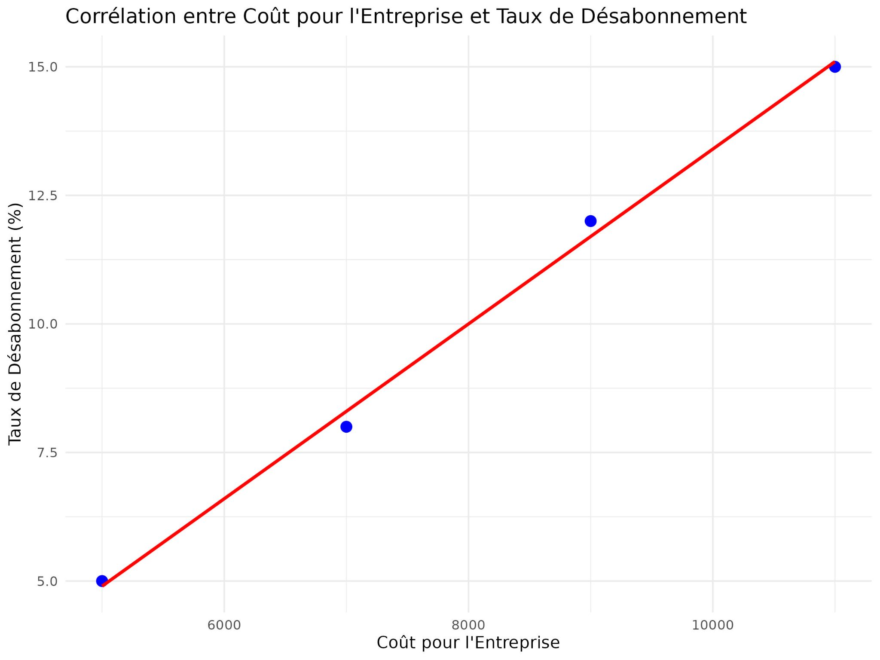
PROBLEMATIQUE
Pourquoi la prédiction du désabonnement est-elle cruciale ?
Des études ont montré qu'acquérir un nouveau client peut coûter jusqu'à cinq fois plus cher que de fidéliser un client existant (Bain & Company).
Ce projet vise à fournir un outil pour anticiper les départs et agir en conséquence.
……

Slide 3
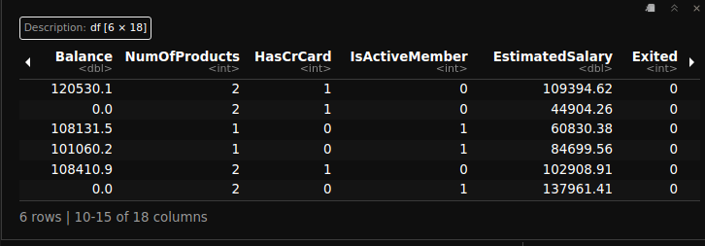
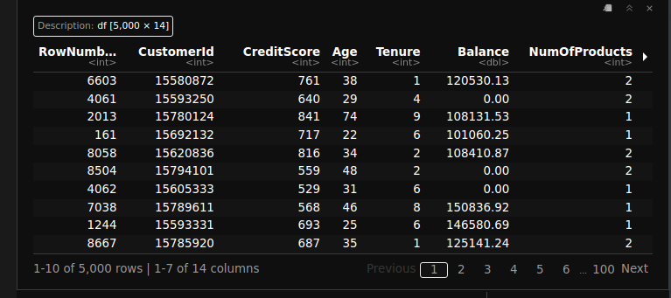
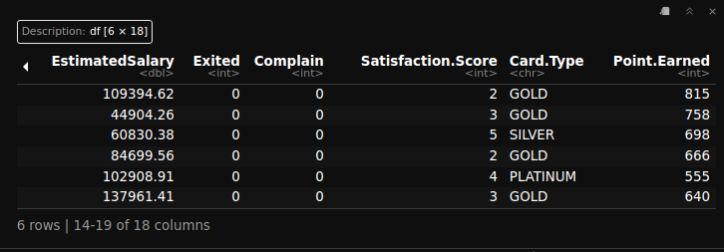
BASE DE DONNEES
Source des données : Kaagle
Contenu :
La base de données sur laquelle on va travailler, contient 5 000 enregistrements clients et 18 Variables, pas de données manquantes.
Variables numeriques(14) : RowNumber, CustomerId, CreditScore, Age, Tenure, Balance, NumOfProducts, HasCrCard, IsActiveMembrer, EstimatedSalary, Exited, Complain, Satisfaction.Score, Point.Earned
Variables catégorielles(4) : Surname, Geography, Gender, Card.Type

Slide 4
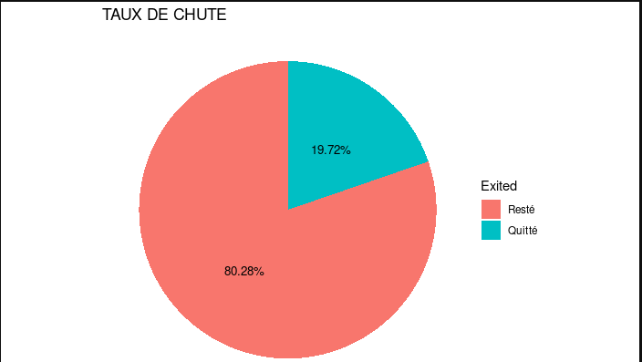
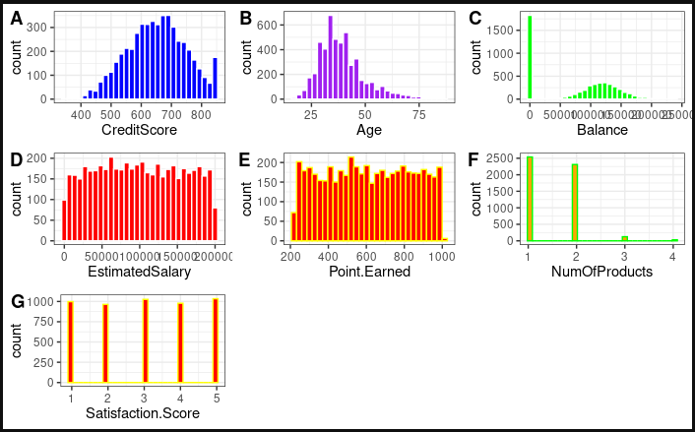
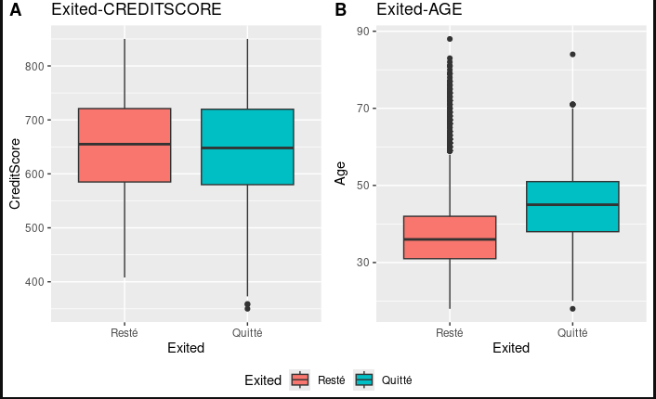
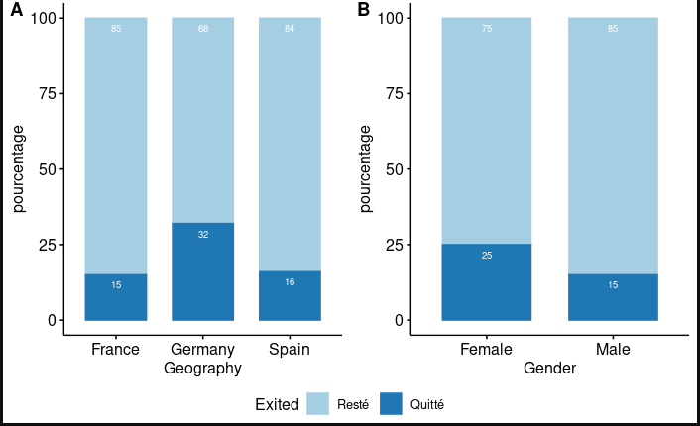
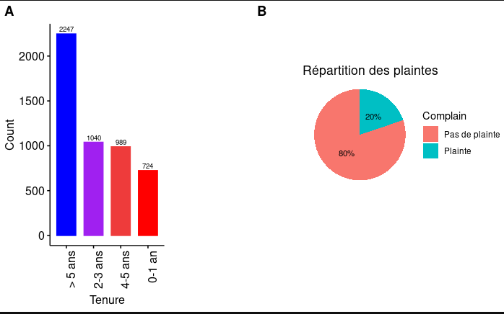
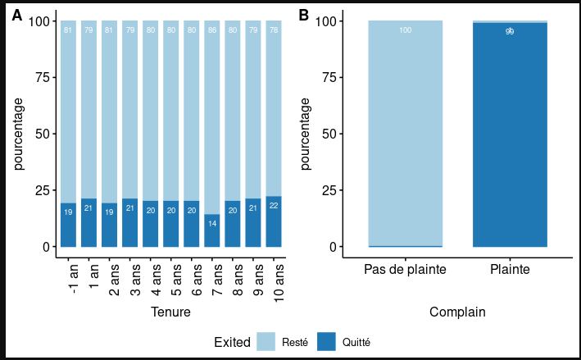
ANALYSE DESCRIPTIVE

Slide 5
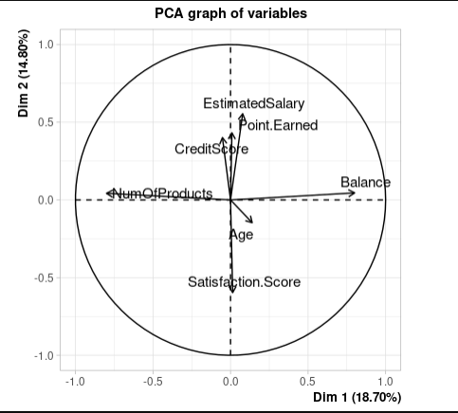
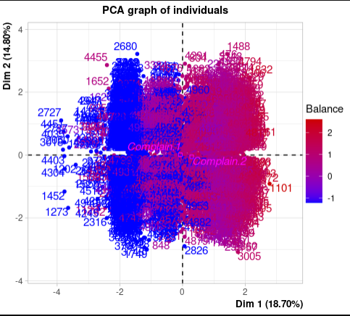
ANALYSE FACTORIELLE : ACP
Le graphe des variables montre que la dimension 1 est principalement influencée par le solde bancaire (Balance), tandis que la dimension 2 est plus liée à la satisfaction et à l'âge des clients.
Les autres variables ont une influence plus faible sur ces dimensions.
Ces deux dimensions expliquent ensemble 33,5% de la variance totale.
Le graphe montre la répartition des clients sur les deux premières dimensions de l'ACP, expliquant ensemble 33,59% de la variance totale.
La dimension 1 semble principalement liée au solde bancaire (Balance), avec les clients à solde élevé regroupés à droite et ceux à solde faible à gauche.
La variable Complain (Oui/Non) n'influence pas fortement la séparation des individus sur ces dimensions

Slide 6
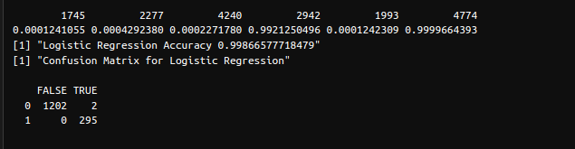
MODÉLISATION ET RÉSULTATS
Nous avons développé un modèle de régression logistique pour prédire si un client quittera la banque ou non. Après avoir ajusté le modèle sur l'ensemble de données d'entraînement(70%) et évalué ses performances sur un ensemble de test(30%), voici les résultats clés.
Prédictions : Le modèle a prédit les probabilités de départ des clients avec une grande précision
Exactitude : Le modèle a atteint une exactitude (accuracy) de 99.8%
Matrice de confusion(clients =1499; 0:1204; 1:295) :
1202 vrais négatifs (clients restés correctement identifiés).
295 vrais positifs (clients quittés correctement identifiés).
2 faux positifs (clients prédits comme quittant alors qu'ils sont restés).
0 faux négatif (client prédit comme resté alors qu'il a quitté).

Slide 7
CONCLUSION
Résultats Clés : Les modèles d'apprentissage automatique permettent de prédire efficacement le désabonnement des clients. Les caractéristiques les plus influentes identifiées sont la Plainte, l’Age, la Geographie, selon que le client soit un membre actif ou pas de la banque.
Impact : Ces prédictions offrent à la banque la possibilité de cibler ses efforts de rétention, réduisant ainsi les coûts d'acquisition de nouveaux clients.
Merci pour votre attention!
APPORTS
QUESTIONS?
Lien GitHub Script : https://github.com/wendtoinissaka/UVBF_L3_ANALYSE_DE_DONNEES/tree/main/Data_mining_R
28 AOÛT 2024

